Slide 1


PERTEMUA KE 2 Komunikasi Antar pribadi
ZURIANA

Slide 2
Komunikasi Antarpribadi?
Komunikasi Antara seseorang dan orang lain
Dalam suatu masyarakat maupun organisasi (bisnis dan nonbisnis)
Menggunakan Media Komunikasi Bahasa mudah dipahami (informal) Mencapai tujuan tertentu

Slide 3

Tujuan Komunikasi Antarpribadi
Menyampaikan Informasi
Berbagi Pengalaman Menumbuhkan Simpati
Melakukan Kerja Sama
Menceritakan Kekecewaan atau Kekesalan Menumbuhkan Motivasi

Slide 4

GAYA KEPEMIMPINAN
Cara seorang pemimpin mempengaruhi, mengarahkan, memotivasi & mengendalikan bawahannya dengan cara-cara tertentu sehingga menyelesaikan pekerjaan secara efektif & efesien

Slide 5
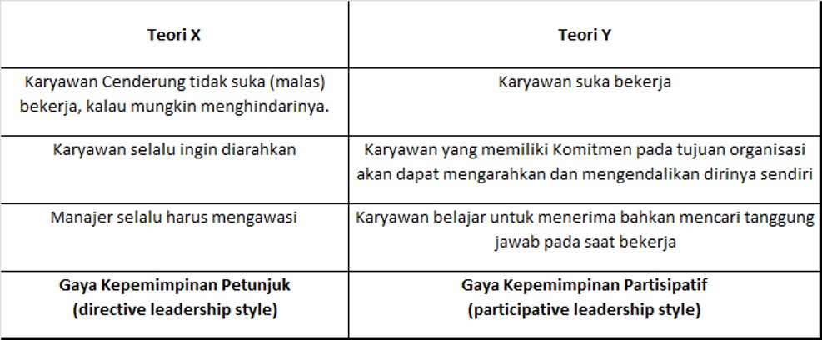
Teori X dan Y
Douglas McGregor

Slide 6


E M P A T G A Y A K E P E M I M P I N A N
Ludlow & Panton
Pengarahan (Directing) Pembekalan (Coaching) Dukungan (Supporting) Pendelegasian (Delegating)

Slide 7
GAYA KEPEMIMPINAN SITUASIONAL
Keterampilan Analitis (Analytical skills)
Keterampilan Fleksibilitas (Flexibility Skills) Keterampilan Komunikasi (Communivation skills)
(Hersey & Blanchard)

Slide 8

K E P E M I M P I N A N
I N T I
Core Leadership Skill (Hellriegel & Slocum)
Pemberdayaan (Empowerment) Intuisi (Intuition) Pemahaman Diri (Self Understanding)
Visi (Vision) Kesesuaian Nilai (ValueConguence)

Slide 9

K E B U T U H A N M A N U S I A
Setiap Orang memiliki berbagai macam kebutuhan hidup &
Kehidupan yang berbeda.

Slide 10
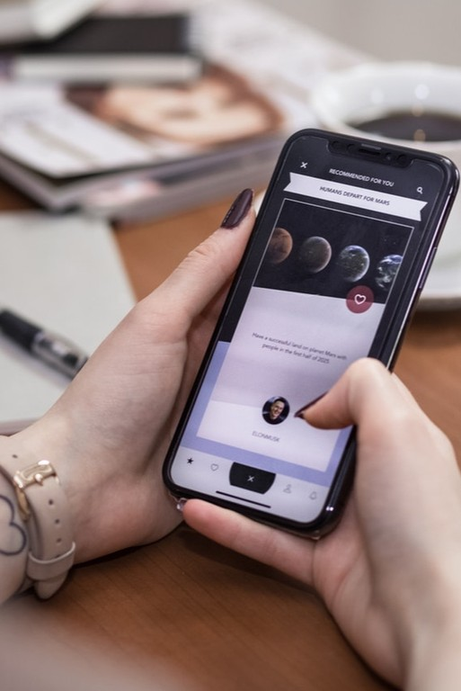
T E O R I
H I E R A R K I K E B U T U H AN
(Abraham Maslow)
Kebutuhan Fisiologis (Physiological Needs) Kebutuhan Keamanan (Safety Needs) Kebutuhan Sosial (Social Needs) Kebutuhan Status (Status Needs)
Kebutuhan Aktualisasi Diri (Self- actualizations needs)

Slide 11

Mendengarkan
KEAHLIAN
ANTARPRIBADI
Manfaat Positif:
Pendengar yang baik disukai orang lain
Kinerja meningkat karena pesan dipahami dengan baik
Umpan balik yang akurat Terhidar dari kesalah pahaman
Memisahkan antara fakta Vs gosip Membukia ide-ide baru
diterima dan

Slide 12
T E R I M A K A S I H

